Slide 1
Contexto Internacional de la Supervisión de Seguros.-ASSAL
Panorama del Sector Asegurador en Latinoamérica
Norma Alicia Rosas, presidente CNSF-México
Seminario Regional sobre Capacitación de Supervisores de Seguros de Latinoamérica ASSAL-IAIS,
Buenos Aires, Argentina
Octubre 22, 2018

Slide 2
Contenido
Panorama Latinoamericano
Crecimiento constante y superior al resto de la economía
Penetración del Seguro
Avances regulatorios
Desafíos

Slide 3
Panorama Latinoamericano
Fuente: CNSF con información Swiss Re Institute, sigma explorer, http://www.sigma-explorer.com/

Slide 4
Panorama Latinoamericano
Fuente: CNSF con información Swiss Re Institute, sigma explorer, http://www.sigma-explorer.com/

Slide 5
Avances constantes…
Fuente: CNSF con información Swiss Re Institute, sigma explorer, http://www.sigma-explorer.com/

Slide 6
Avances constantes…aún con inestabilidad financiera
Fuente: CNSF con información Swiss Re Institute, sigma explorer, http://www.sigma-explorer.com/

Slide 7
…pero falta comino por recorrer
Fuente: CNSF con información Swiss Re Institute, sigma explorer, http://www.sigma-explorer.com/

Slide 8
y, existen diferencias entre la región
Fuente: CNSF con información Swiss Re Institute, sigma explorer, http://www.sigma-explorer.com/

Slide 9
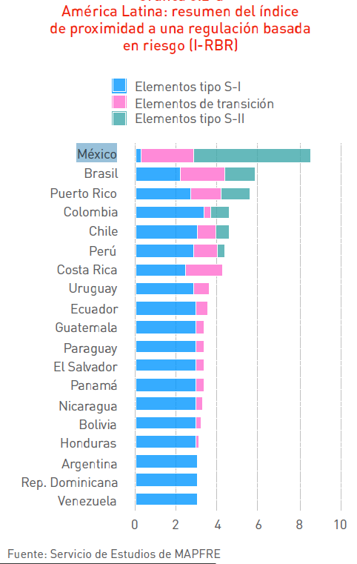

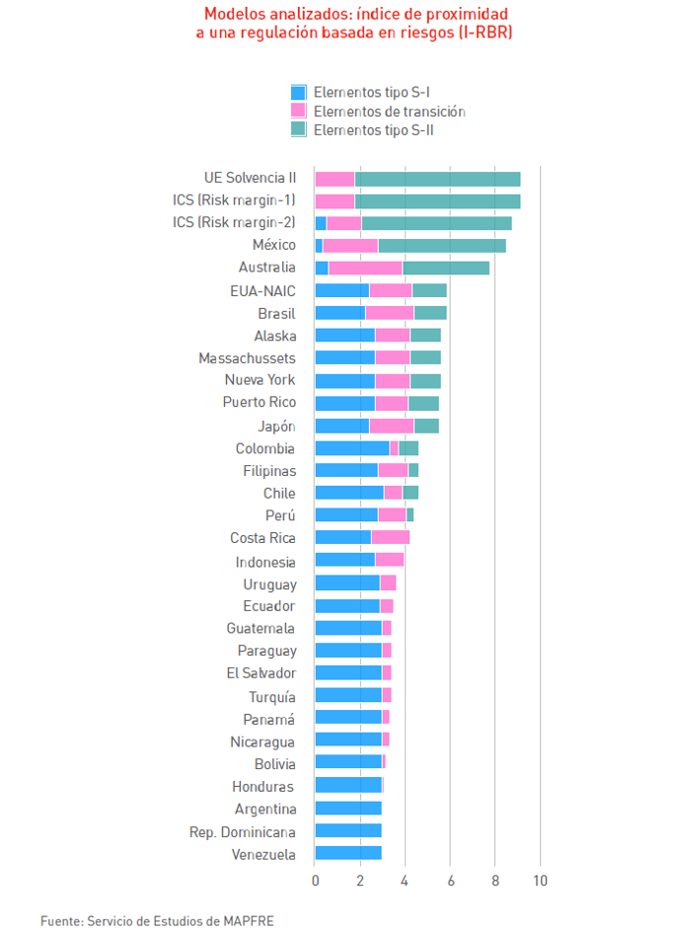
Respecto a la regulación, también hay distintos niveles de avance
Evaluación del índice de proximidad hacia una regulación basada en riesgo [I-RBR]
América Latina: resumen del índice [I-RBR]
Fuente: Servicios de Estudios de MAPFRE

Slide 10
Sin embargo, hay avances en todos los países de la región…
Fuente: “El Mercado Asegurador Latinoamericano en 2017”, Servicio de Estudios de Mapfre, Sep. 2018.

Slide 11
Desafíos…
La Brecha de Protección del Seguro, es de alrededor de U$ 250,000 millones (150% adicional al mercado actual de la región).
Fuente: “El Mercado Asegurador Latinoamericano en 2017”, Servicio de Estudios de Mapfre, Sep. 2018.

Slide 12
Desafíos…
Número de veces que representa la BPS (mercado potencial) el tamaño actual de los mercados.
La Brecha de Protección del Seguro, implica no sólo una estimación del sub-aseguramiento en la región, sino las oportunidades que presenta el mercado potencial en cada uno de los países.
Para enfrentar y fortalecer el crecimiento esperado, es necesario que los organismos supervisores de la región se apeguen aceleradamente a los estándares internacionales (Principios Básicos de Seguros –PBS de la IAIS).
Fuente: “El Mercado Asegurador Latinoamericano en 2017”, Servicio de Estudios de Mapfre, Sep. 2018.

Slide 13
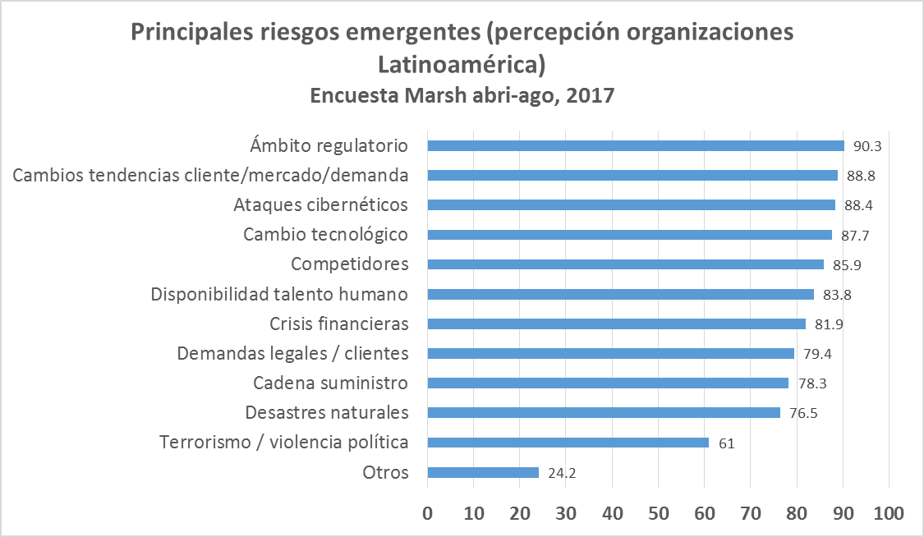
Desafíos…
Así como los riesgos inherentes a la región, que en general, son riesgos compartidos con las otras regiones del mundo.
Fuente: Marsh Risk Consulting, Reimagine Risk, Navegando la Incertidumbre, III Benchmark de Gestión de Riesgos en Latinoamérica, Ene-2018.

Slide 14
Contexto Internacional de la Supervisión de Seguros.-ASSAL
Panorama del Sector Asegurador en Latinoamérica
Norma Alicia Rosas, presidente CNSF-México
Seminario Regional sobre Capacitación de Supervisores de Seguros de Latinoamérica ASSAL-IAIS,
Buenos Aires, Argentina
Octubre 22, 2018

